Slide 1
Прогнозирование потоков релятивистских электронов на геостационарной орбите
Мягкова И.Н., Ефиторов А.О., Широкий В.Р., Доленко С.А.
НИИЯФ МГУ

Slide 2
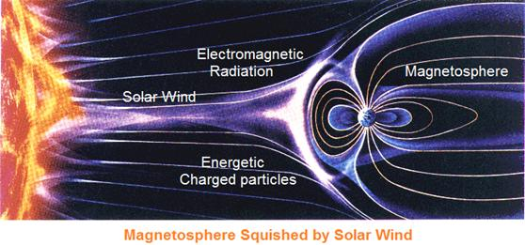
Магнитосфера Земли как динамическая система
Взаимодействие магнитосферы Земли
и внешнее воздействие на неё
могут быть описаны следующими
физическими величинами:
Параметры солнечного ветра (СВ): скорость V, плотность n_{P}, температура T
Параметры межпланетного магнитного поля (ММП): Bx, By, Bz, |B|
Геомагнитные индексы: Dst, Kp, Ap, AE
Потоки релятивистских электронов внешнего радиационного пояса Земли (ВРПЗ)
Фазы вращения Земли вокруг своей оси и вокруг Солнца
Прогноз скорости СВ по площади корональных дыр на изображениях Солнца
Информация о наличии коронального выброса массы (КВМ)
Физически обоснованные комбинации перечисленных параметров
ULF-индексы
Специальные физически обоснованные функции, эффективно описывающие передачу энергии от СВ в магнитосферу (coupling functions)
Notes:
2

Slide 3
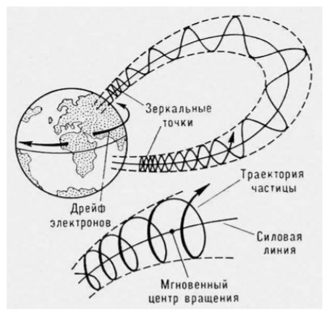
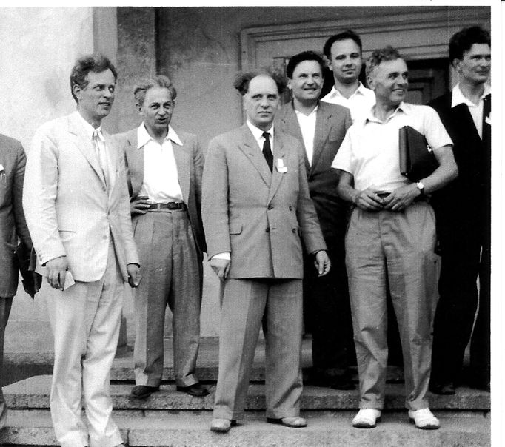
Радиационные пояса Земли

Slide 4
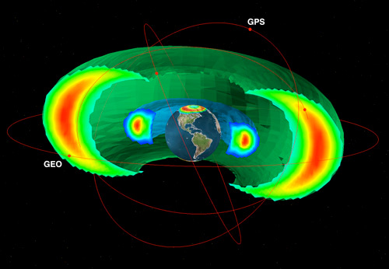

Outer Radiation Belt of the Earth

Slide 5
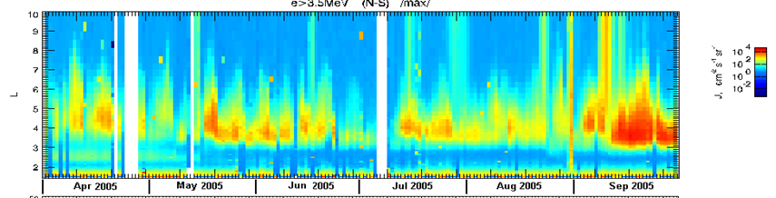
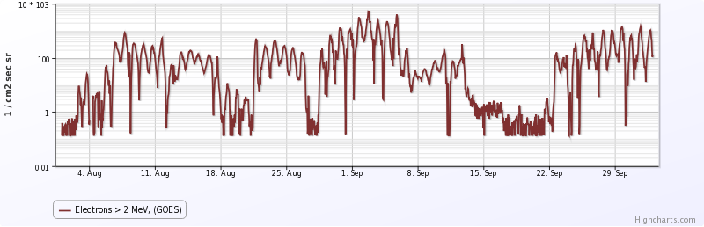
Релятивистские электроны внешнего радиационного пояса Земли
Основные требования к прогнозу:
Работает в режиме, близком к реальному времени
Прогноз на несколько часов (суток) вперед
Способность оперативно контролировать изменения состояния внешнего РПЗ
Electrons >2 MeV August – September 2014

Slide 6
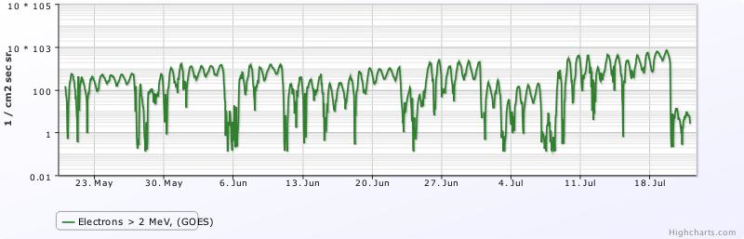
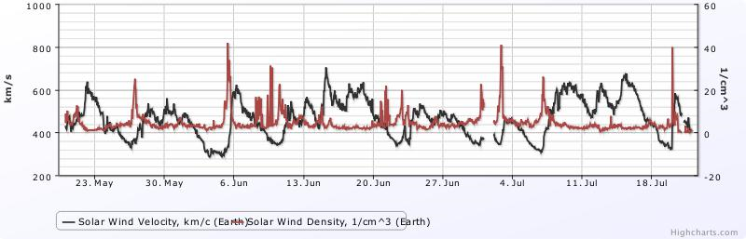
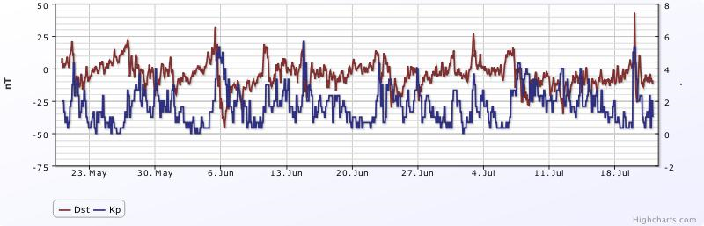
Поток электронов с энергией> 2 МэВ на GEO
очень нестабилен в течение интервалов времени,
равных дням и даже нескольким часам
http://swx.sinp.msu.ru/current.php

Slide 7
Входные данные
1) Параметры солнечного ветра в точке Лагранжа L1 между Землей и Солнцем: скорость СВ v , плотность CB Np, температура СВ Trr
(АСЕ, SWEPAM);
2) Параметры межпланетного магнитного поля (ММП) в системе GSM: модуль вектора поля |В|, Bx, By, Bz (MAG);
3) геомагнитные индексы Dst и Кр (МЦД - Киото).
4) логарифм среднечасовых значений потока релятивистских электронов (> 2 МэВ), измеряется на геостационарной орбите спутниками серии GOES, период данных - с 1998 по март 2018 года.
Производилось погружение временного ряда на 24 часа.
Кроме того, в качестве входных использовались значения синуса и косинуса с суточным и годовым периодами, для учета суточных и годовых вариаций прогнозируемой величины.

Slide 8
Разбиение данных на наборы
Обучающая выборка данных -
с 22 октября 1997 года до 31 декабря 2009 года (около одного полного солнечного цикла).
После погружения обучающая выборка
была разделена на тренировочный набор
и валидационный набор в соотношении
75/25 методом случайного отбора.
Тестовый набор данных -
с 1 января 2010 по 31 марта 2018 года
был использован для тестирования
полученных прогнозов

Slide 9
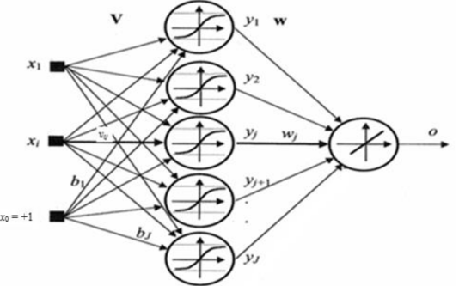
Архитектура и параметры ИНС
Многослойный персептрон
1 скрытый слой
32 нейрона
Передаточной функция: логистическая.
Алгоритм обратного распространения ошибки
Скоростью 0.01
Моментом 0.5
Остановка через 500 эпох
после минимума ошибки
на валидационном наборе.
Простейший комитет однородных прогнозирующих моделей
(5 сетей с различными
наборами начальных весов,
ответы усреднялись)

Slide 10
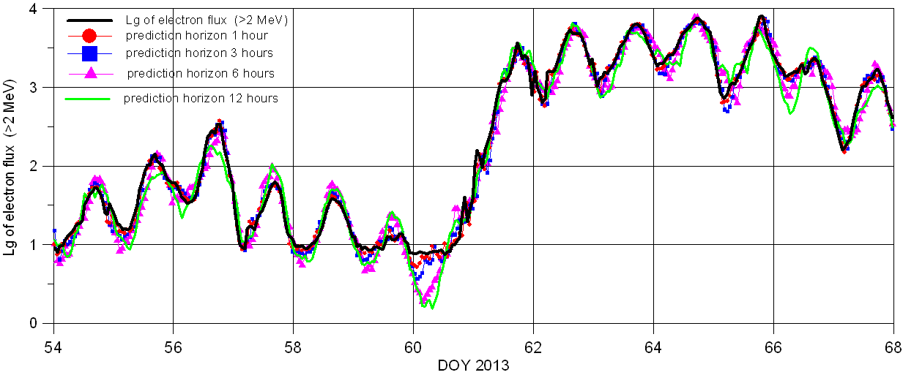
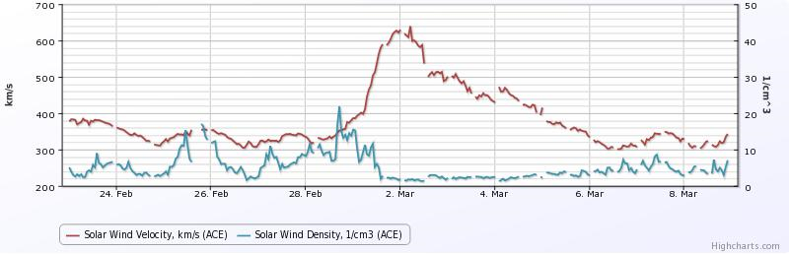
Сравнение измеренных и прогнозируемых временных рядов для десятичных логарифмов потока электронов ВРПЗ
(за период с 54-го дня по 68-й день 2013 года)

Slide 11
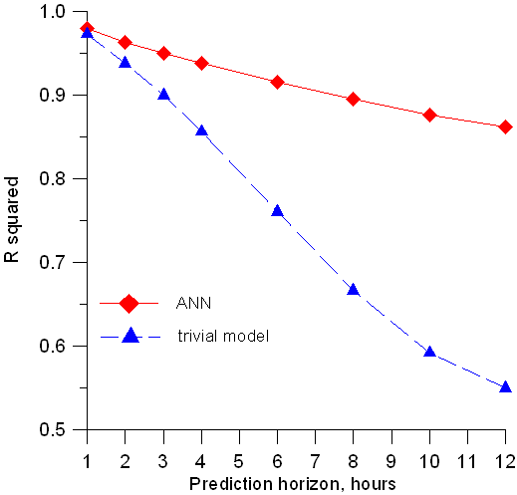
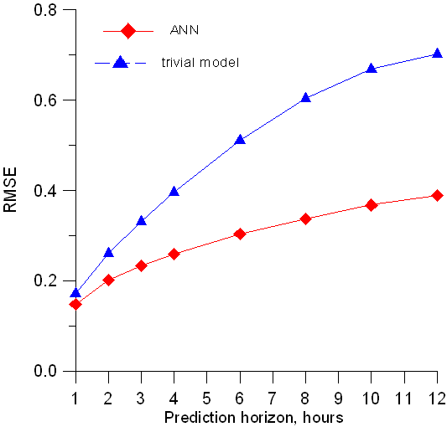
Индексы качества предсказания для логарифма потока электронов (E> 2 МэВ)
Среднее из предсказаний 5 ИНС с различными наборами начальных весов
Коэффициент множественной детерминации R²
Среднеквадратичное отклонение
логарифма потока электронов

Slide 12
Другие модели прогнозирования
Метод группового учёта аргументов (МГУА) — метод математического моделирования, основан на рекурсивном селективном отборе моделей, на основе которых строятся более сложные модели. Использовался в рамках программного пакета GMDH Shell, в двух режимах - комбинаторном и МГУА нейронной сети. Комбинаторный режим МГУА дал лучший результат, он и показан далее.
Метод PLS [согласованное разложение матриц
Х (матрица входов) и Y (матрица выходов)] основан на принципе анализа главных компонент. На основании последнего создается матрица B коэффициентов регрессии Y = BX, которая обеспечивает решение задачи.

Slide 13
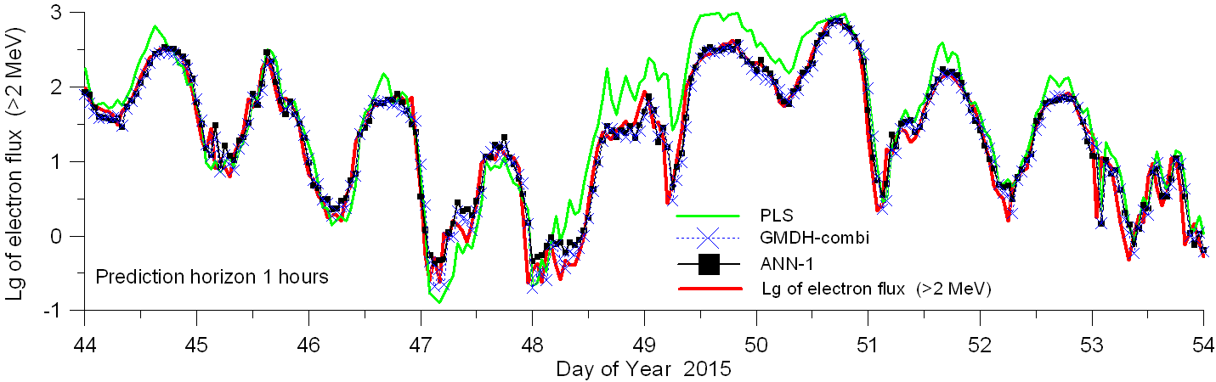
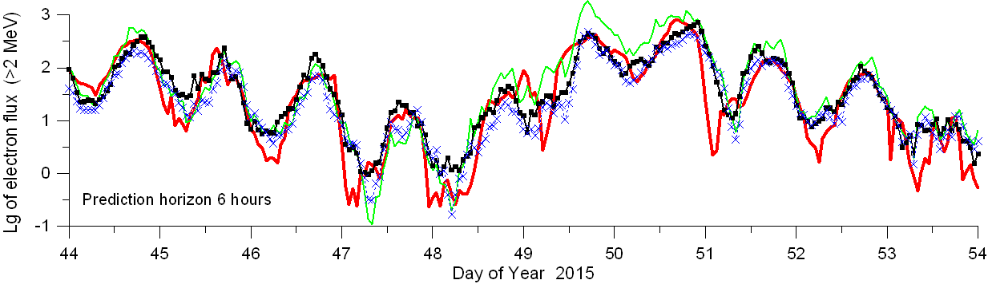
Пример сравнения результатов прогнозирования разными методами для десяти дней февраля 2015 г.

Slide 14
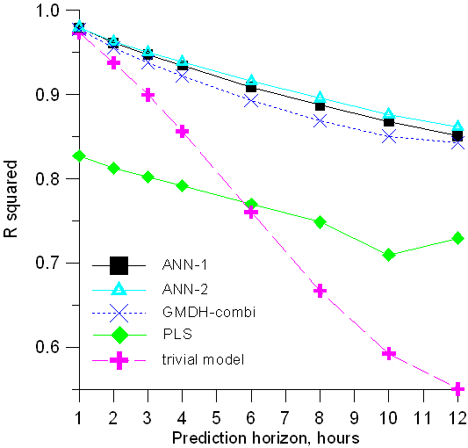
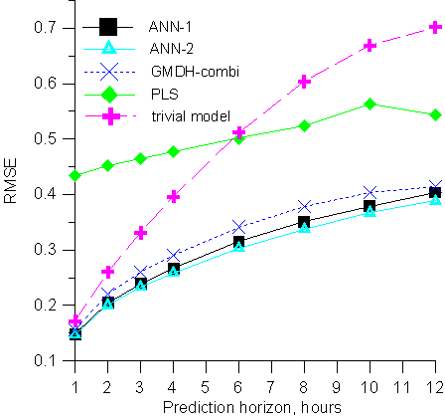
Значения коэффициента множественной детерминации R² и среднего квадратичного отклонения СКО (RMSE) на тестовом наборе для разных методов и сравнение их с результатами прогноза тривиальных моделей
АNN-1 - задержки 1, 2, 3, 4, 6, 9, 12, 16, 20, 24 часа

Slide 15
Лучший результат продемонстрировало среднее значение ответов трёх ИНС (ANN-2), тренировка которых производилась с различными наборами начальных весов. Результат прогноза с использованием метода группового учёта аргументов близок к результату ИНС, а прогноз методом проекций на латентные структуры значительно хуже.
Показано, что с увеличением горизонта прогноза от 1 до 12 часов качество его снижается, но не радикально.
Это дает возможность рассматривать вопрос о дальнейшем увеличении горизонта прогноза.
Направления дальнейшего улучшения качества прогноза включают отбор существенных входных признаков и использование комитета статистически независимых предикторов.
Анализ результатов

Slide 16
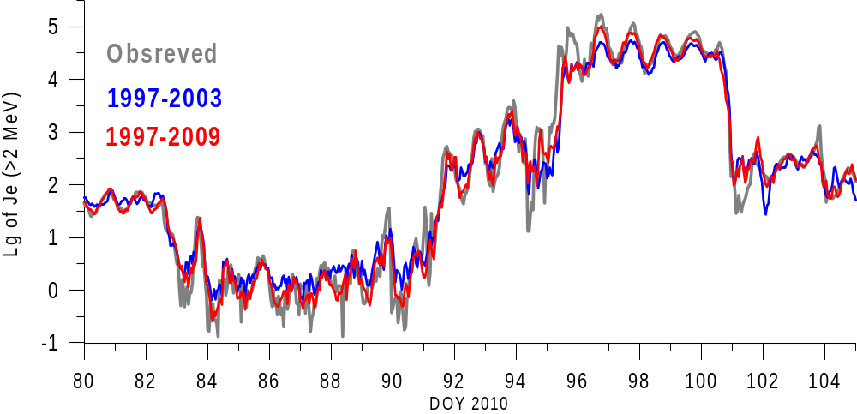
Сравнение измеренных и прогнозируемых временных рядов для десятичных логарифмов потока электронов ВРПЗ
(за период с 80-го дня по 105-й день 2010 года)

Slide 17
Прогноз максимальных за сутки среднечасовых потоков РЭ ВРПЗ
Коэффициент корреляции между предсказанными и реальными данными за 2002-2003 гг. для моделей, построенных на усредненных суточных данных с погружением на одни сутки
Горизонт прогноза | Результаты [1] за 2002 г. | АРМ | ИНС | КДР
1 сутки | 0.76 | 0.61 | 0.62 | 0.60
3 cуток | 0.46 | 0.44 | 0.42 | 0.51
Коэффициент корреляции между предсказанными и реальными данными на тестовом наборе за 2002-2003 гг. для моделей,
построенных на среднечасовых данных с погружением,
выбранным на основе расчета спада функции автокорреляции.
Горизонт прогноза | Результаты [1] за 2002 г. | АРМ | ИНС | КДР
1 сутки | 0.76 | 0.70 | 0.71 | 0.76
3 суток | 0.46 | 0.34 | 0.36 | 0.47
АРМ – многомерная авторегрессионная модель, ИНС – многослойный персептрон, КДР – комитет деревьев решений в рамках bagging-подхода.
[1] Simms et al. JGR Space Physics, 121, 3181-3197 (2016) – АРМ с УНЧ и ОНЧ
Notes:
17

Slide 18
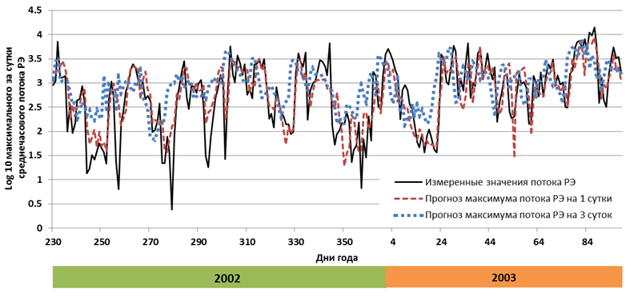
Прогноз максимальных за сутки среднечасовых потоков РЭ ВРПЗ
Пример сравнения результатов прогнозирования временного ряда десятичного логарифма потоков РЭ ВРПЗ (> 2 МэВ) (в (см²·с·ср)⁻¹)
методом комитета деревьев решений
на сутки (красная линия) и на трое суток вперед (синяя линия)
с результатами наблюдений (черная линия)
с 25 августа 2002 по 8 апреля 2003 года.
Notes:
18

Slide 19
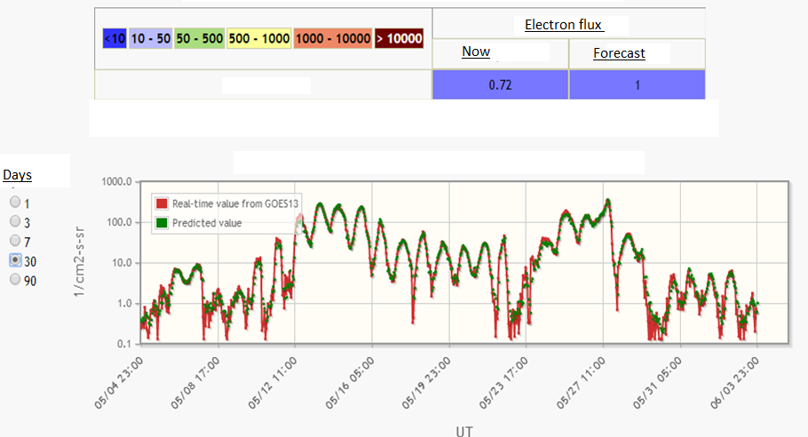
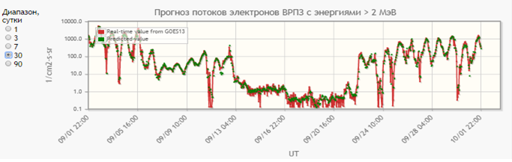
Модель краткосрочного прогнозирования потока электронов (> 2 МэВ) в реальном времени на геостационарной орбите на основе искусственных нейронных сетей находится по адресу http://swx.sinp.msu.ru/radiastatus/forecast.php.
Спутник GOES-13 в течение июня 2014 года и сентября 2014 года.

Slide 20
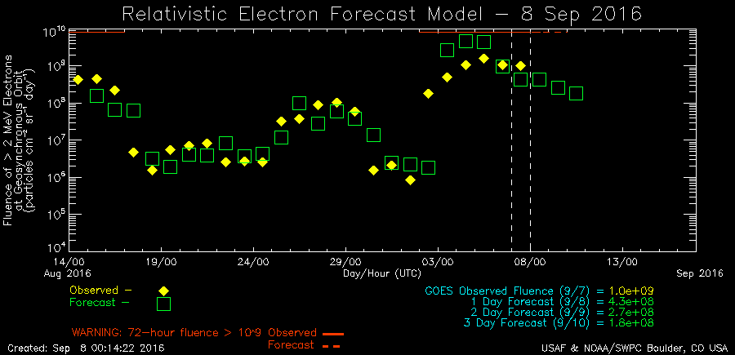
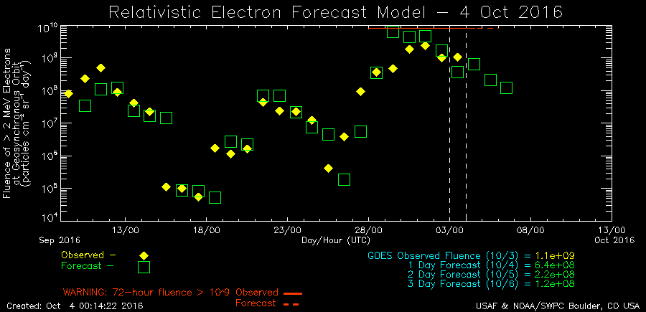
https://www.swpc.noaa.gov/
RELATIVISTIC ELECTRON FORECAST MODEL -
Baker, D.N., McPherron, R.L. et al. Linear prediction filter analysis of relativistic electron properties at 6.6 RE. J. Geophys. Res. 95 (A9), 15133-15140 (1990)

Slide 21
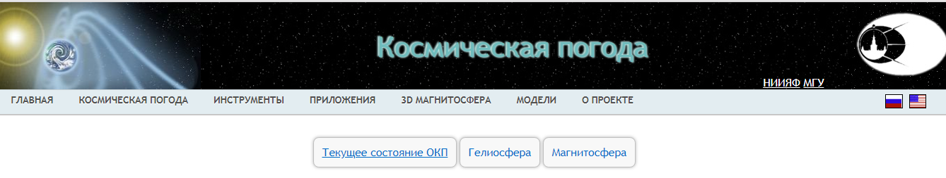
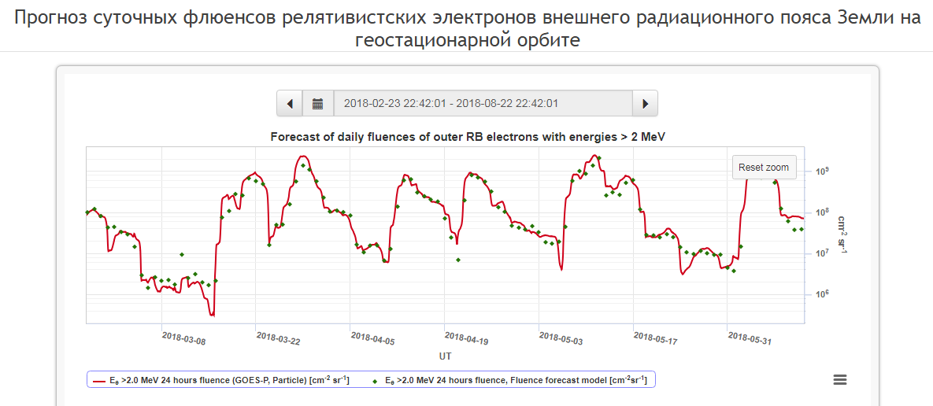

Slide 22
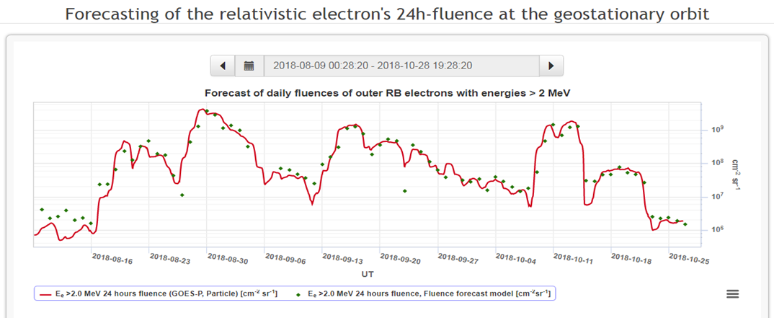
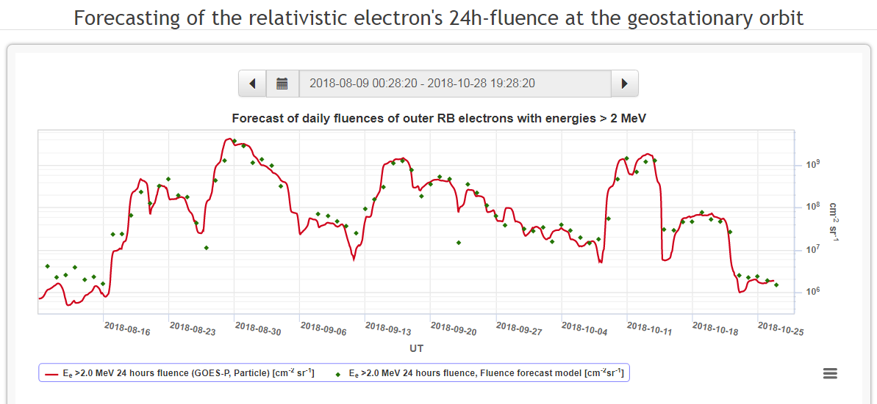
Онлайн прогноз суточных флюенсов релятивистских электронов внешнего радиационного пояса Земли
на геостационарной орбите
Для онлайн прогноза в настоящее время используется метод Gradient Boosted Regression Trees (GBRT)
на основе деревьев решений, представляющий собой обобщение метода бустинга на произвольные дифференцируемые функции потерь.

Slide 23
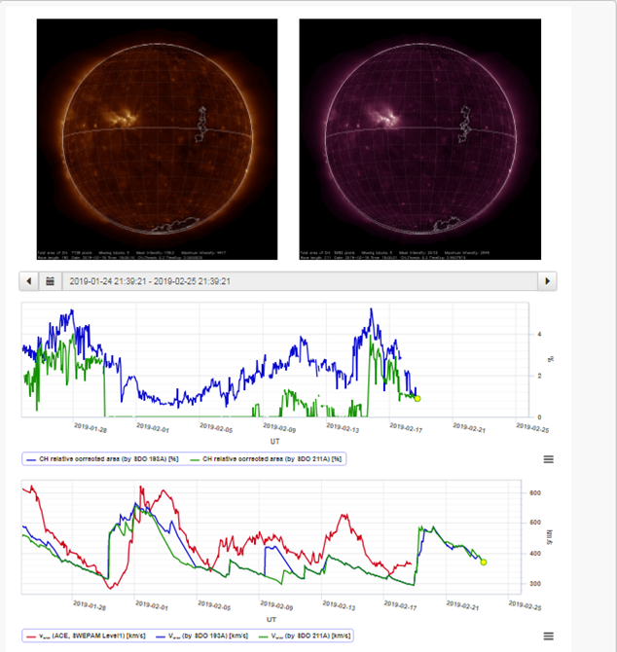
Прогнозирование скорости солнечного ветра по изображениям Солнца

Slide 24
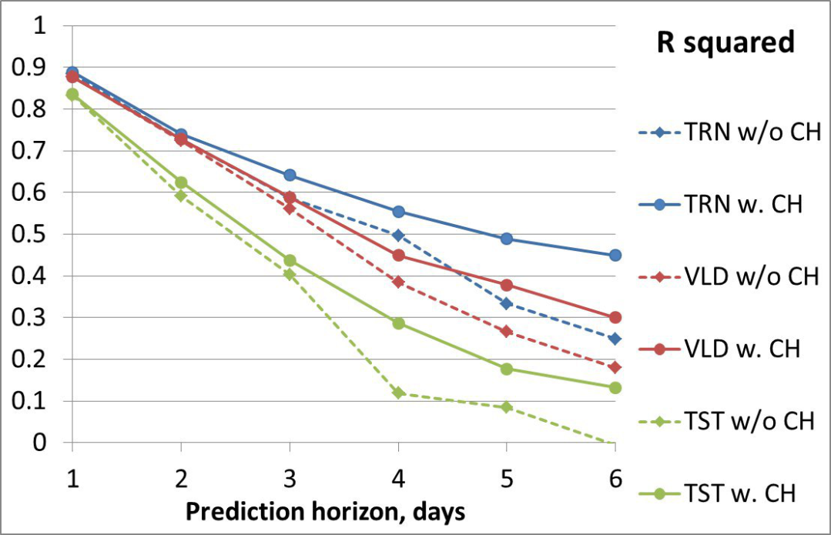
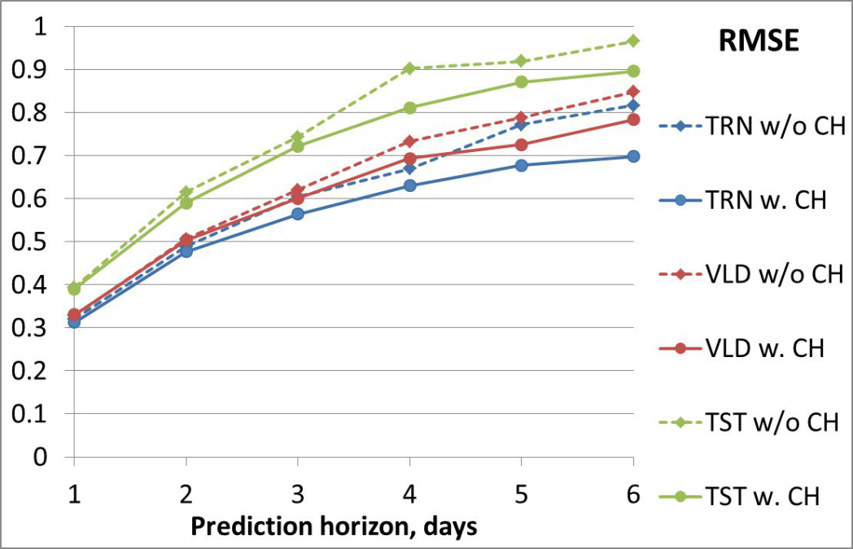
Прогноз суточных флюенсов РЭ ВРПЗ
Сравнение качества прогнозов суточных флюенсов РЭ ВРПЗ, сделанных без учёта и с учётом прогноза скорости СВ
по площадям корональных дыр на изображениях Солнца
Notes:
24

Slide 25
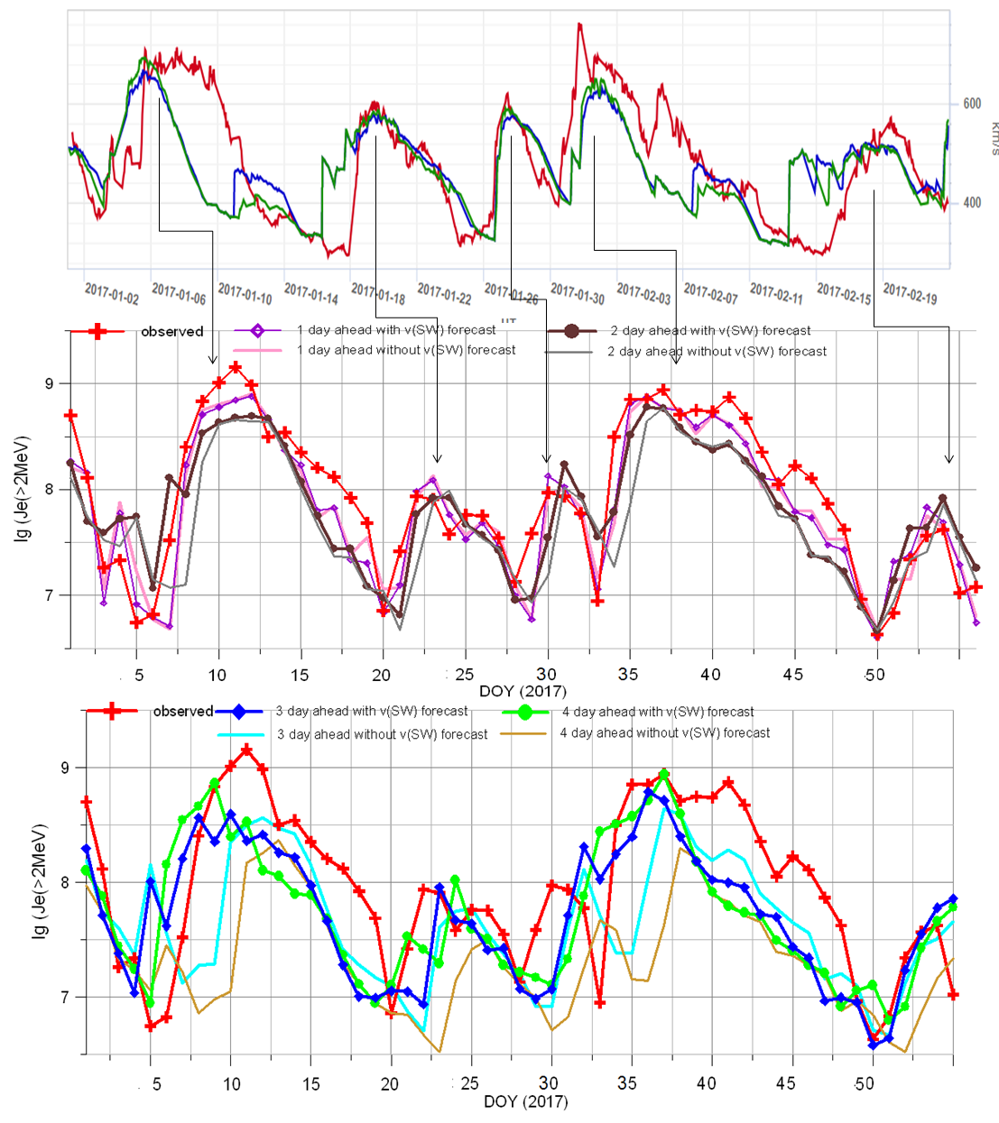

Slide 26

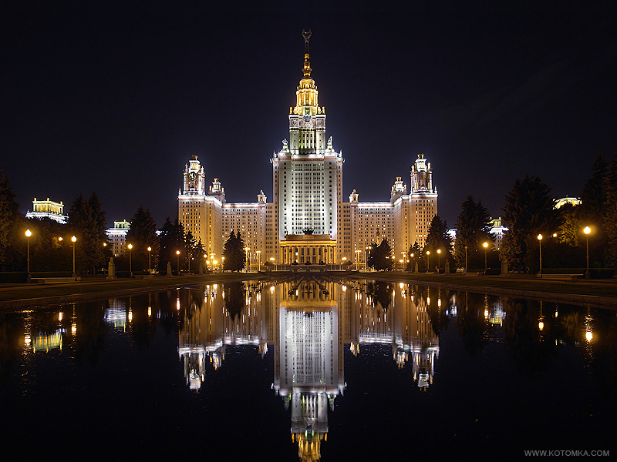
Спасибо за внимание !

